Slide 2
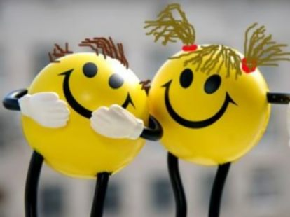
День такой весёлый- Первое апреля! Пусть продлятся Шутки, смех Ещё неделю!

Slide 3
И смеются люди, Без обид веселье. Праздник очень светлый- Первое Апреля!

Slide 4
День смеха - добрый праздник. Пусть в смехе грусть увязнет, и мы тогда всесильны, и это вот всеръёз.

Slide 5
Давайте посмеёмся, удаче улыбнемся, и встретим неудачу без скорби и без слёз.

Slide 6
Чтоб эти смешинки Повсюду спешили, Чтоб самых угрюмых Они рассмешили.

Slide 7
Птичье щебетание. Тиканье капели. Всходит утро раннее Первого апреля.

Slide 8
Мы шутили целый день. Вот бы десять раз в неделю Было первое апреля !

Slide 9
Чтоб эти смешинки Повсюду спешили, Чтоб самых угрюмых Они рассмешили.

Slide 10
Презентацию подготовила воспитатель Воеводина М.В.

